Slide 1
Общая характеристика популяций
Автор: Панова Елена Станиславовна, 100-608-025,
учитель биологии и экологии МБОУ СОШ № 147
высшей квалификационной категории
г. Екатеринбурга

Slide 2
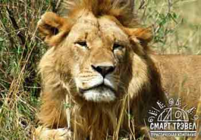
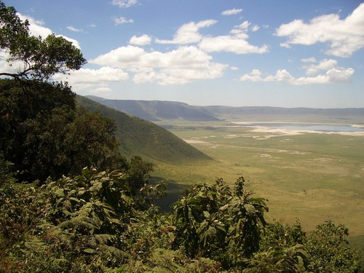
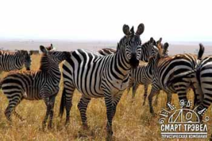
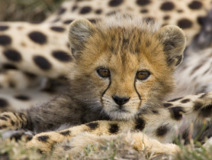
Нгоро-Нгоро

Slide 3
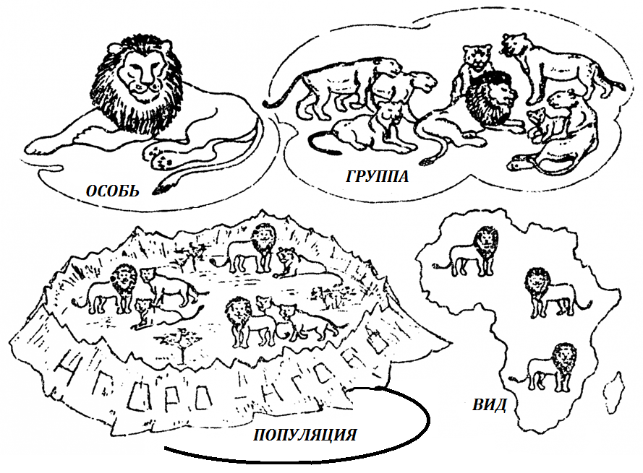

Slide 4
Что же такое популяция?
Популяция - это
совокупность
групп
разных
рода,
множество
видов
двух
вида,
единство
особей
одного
типа,

Slide 5
Что же такое популяция?
Популяция - это
совокупность
особей
одного
вида,
существующая в границах
с числом особей, достаточным для того, чтобы совокупность была способна к
определенной
территории,
самоподдержанию
МОЛОДЦЫ!
разных
территорий,
самоуничтожению

Slide 6
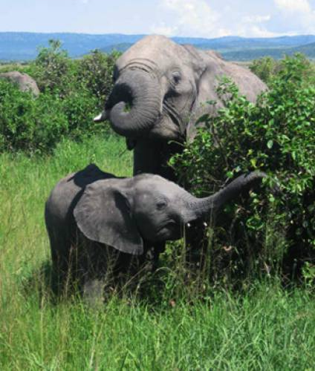
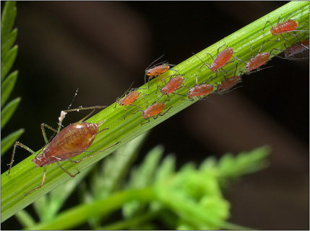
Биологическое пространство и биологическое время

Slide 7
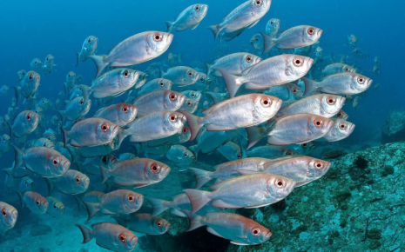
Взаимоотношения внутри популяции
З
Конкуренция
Благоприятствование
Рассредоточение
Самоизреживание
Миниатюризация
Попробуйте дать определения понятиям

Slide 8

Свойства, характерные для организма и популяции
Свойства отдельного организма | Свойства популяции в целом

Slide 9
Подумай!
Какую совокупность особей можно считать популяцией?
Группа гепардов Московского зоопарка
Семья волков
Окуни в озере
Пшеница на поле
Улитки одного вида в одном горном ущелье
Птичий базар
Бурые медведи на острове Сахалин
Стадо (семья) оленей
Благородные олени в Крыму
Колония грачей
Все растения ельника

Slide 10
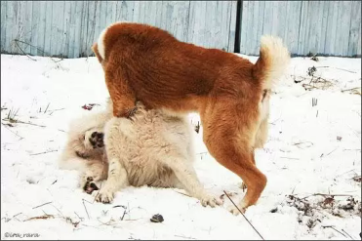
Подумай!
Чем объяснить то, что, если в борьбе двух (небойцовых) собак одна подставит незащищенную шею, другая не станет за нее хватать, в то время как в борьбе рыси и собаки такое поведение окажется роковым для подставившей шею собаки?

Slide 11
Домашнее задание
Параграф 14, записи в тетради
2) Письменно в тетради ответить на вопрос «В озере живут окунь, карась,, щука, плотва. В соседнем водоеме, изолированно от первого обитают окунь, щука, судак, лещ и плотва. Сколько видов и сколько популяций населяют оба водоема?»

Slide 12
Спасибо за сотрудничество!

Slide 13
Источники
Пейзажное фото Нгоро Нгоро - http://www.brodiaga-club.ru/files/photo_192x143/Africa/africa_049.jpg
Лев - http://africs.narod.ru/geo/simba.jpg
Зебра - http://africs.narod.ru/geo/punga.jpg
Леопард - http://www.brodiaga-club.ru/files/photo_192x143/Africa/africa_032.jpg
Рисунок «От особи до вида» - http://ecodelo.org/sites/default/files/4/images/311.png
Тля - http://www.374.ru/images/2007-08/14/52_1.jpg
Слон - http://www.onthegotours.com/repository/elephants-feeding-4337_0_500.jpg
Стая рыб - http://oboi.kards.qip.ru/images/wallpaper/d4/64/91348_1280_800.jpg
Небойцовые собаки - http://v.foto.radikal.ru/0704/85/7e1b1411a0ec.jpg

